Slide 1
Интерактивный кроссворд
Правила управления велосипедами, мопедами, скутерами

Slide 2
Справочная информация

Slide 3
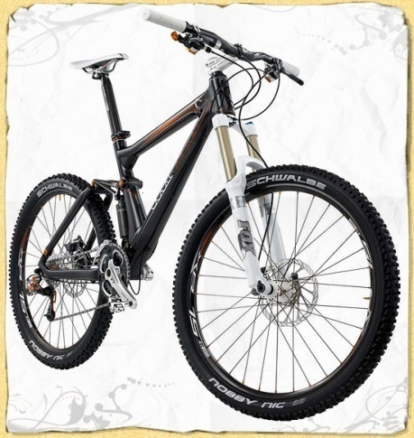
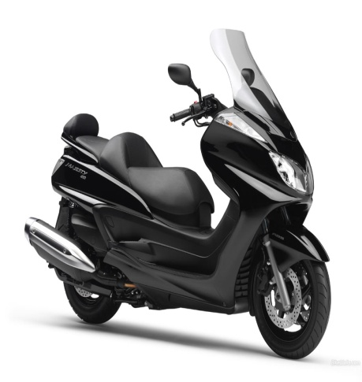
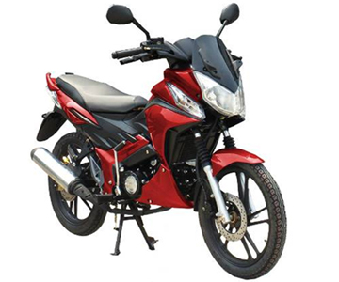
Скутер
Мопед
Велосипед
Велосипед колёсно-транспортное средство приводимое в движение мускульной силой человека через ножные педали или (редко) через ручные рычаги.
Скутер или мотороллер — двухколёсное транспортное средство, имеющее диаметр колес от 20 до 35 см (от 8 до 14 дюймов), подвид мотоциклов. Часто скутер включает в себя цельный кузов, а также подставку для ног, которая позволяет удобно сидеть на транспортном средстве практически как на стуле.
Мопед - это легкое двухколесное транспортное средство, приводимое в движение установленным на нем малолитражным двигателем.

Slide 4
Управлять велосипедом по дорогам разрешается лицам не моложе 14 лет, а мопедом – не моложе 16 лет;
Велосипед - определяется как «транспортное средство»;
Велосипеды, мопеды, скутеры должны двигаться только по крайней правой полосе в один ряд как можно правее. Допускается движение по обочине, если это не создает помех пешеходам

Slide 5
Водителям велосипеда и мопеда запрещается
Ездить, не держась за руль хотя бы одной рукой;
Перевозить пассажиров, кроме ребенка в возрасте до 7 лет на дополнительном сиденье, оборудованном надежными подножками;
Перевозить груз, который выступает более чем на 0,5 м по длине или ширине за габариты, или груз, мешающий управлению;
Двигаться по дороге при наличии рядом велосипедной дорожки;
Поворачивать налево или разворачиваться на дорогах с трамвайным движением и на дорогах, имеющих более одной полосы для движения в данном направлении;
Двигаться по дороге без застегнутого мотошлема (для водителей мопедов);
Запрещается буксировка велосипедов и мопедов, а также велосипедами и мопедами, кроме буксировки прицепа, предназначенного для эксплуатации с велосипедом или мопедом.

Slide 6
Для обозначения маневра Правилами предусмотрены следующие знаки
Остановка: поднятая вверх рука (любая);
Поворот или перестроение направо: вытянутая правая рука, либо вытянутая и согнутая в локте левая;
Поворот или перестроение налево: вытянутая левая рука, либо вытянутая и согнутая в локте правая;
Сигнал левого поворота также рекомендуется подавать при огибании припаркованного у правого края полосы механического транспортного средства.

Slide 7
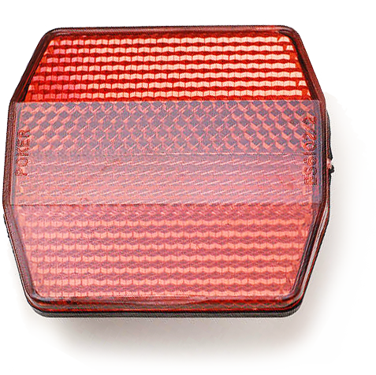
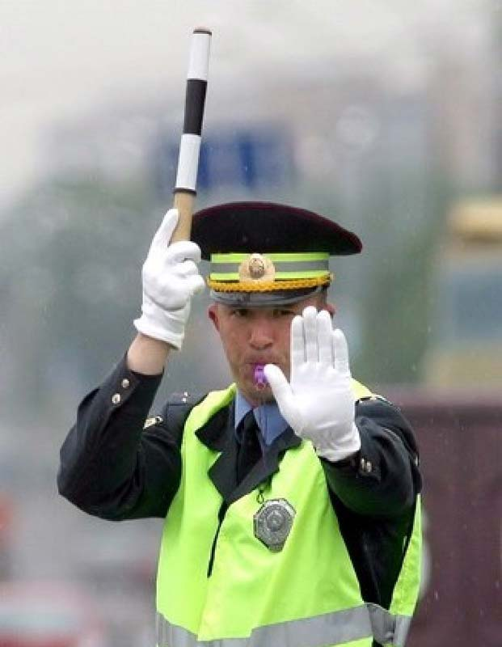
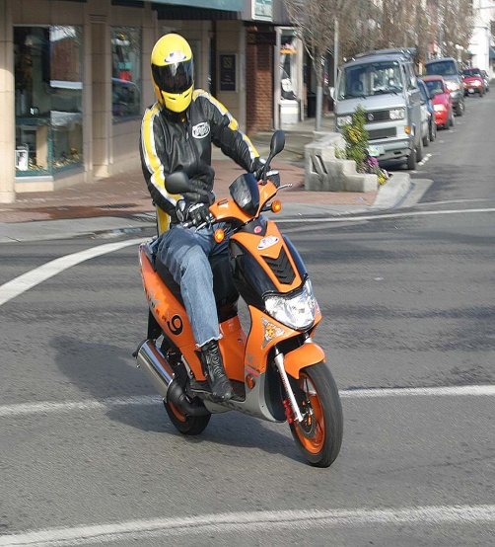

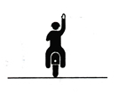
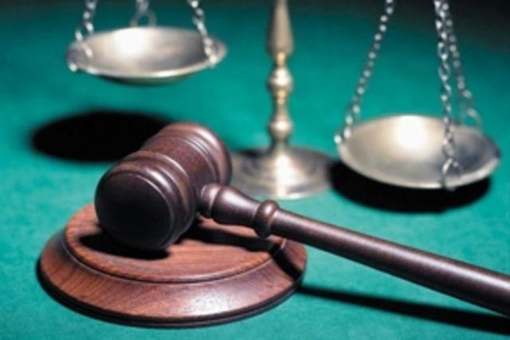
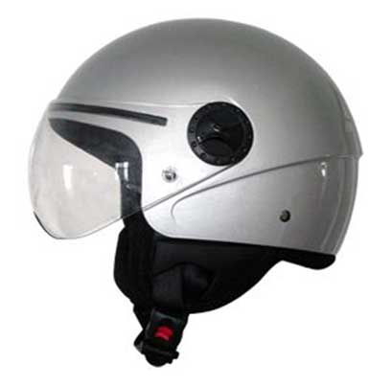
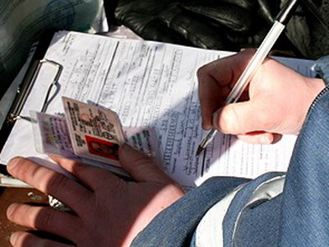
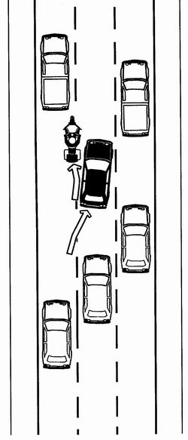

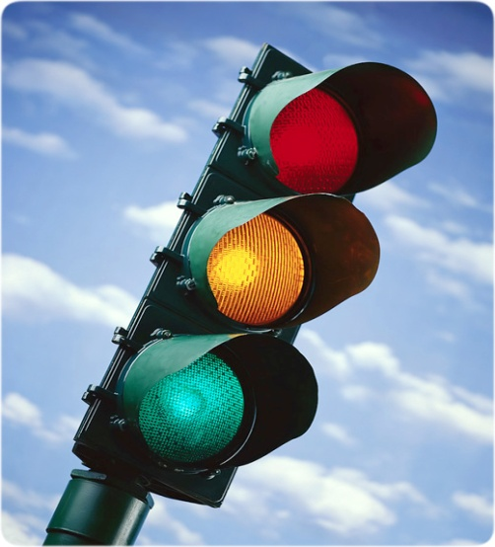
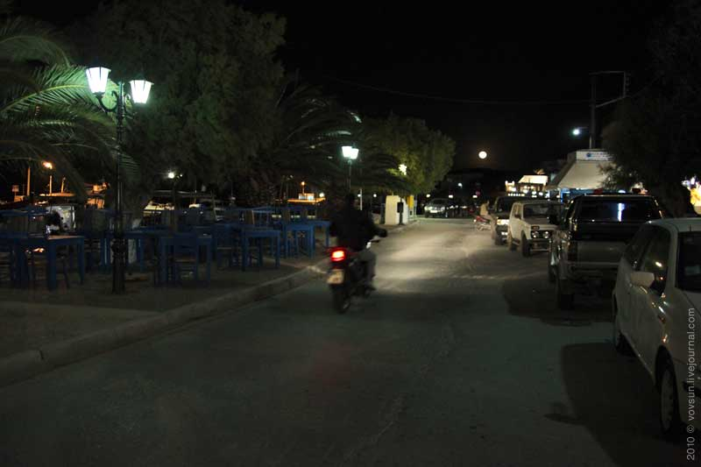
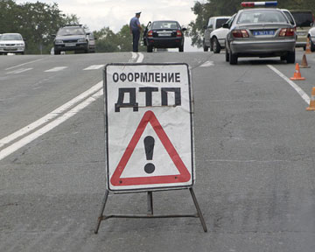
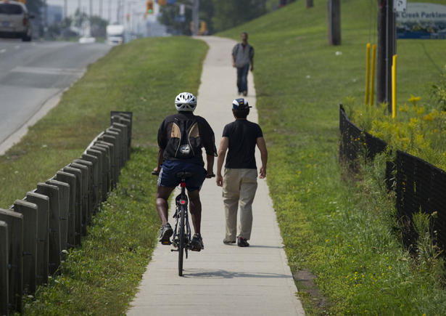
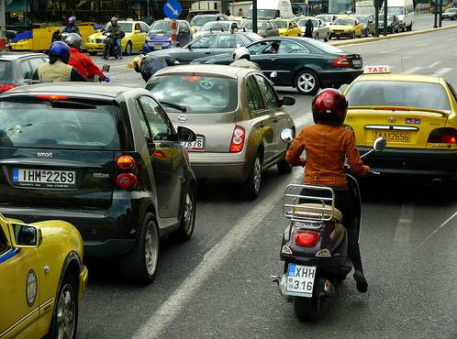
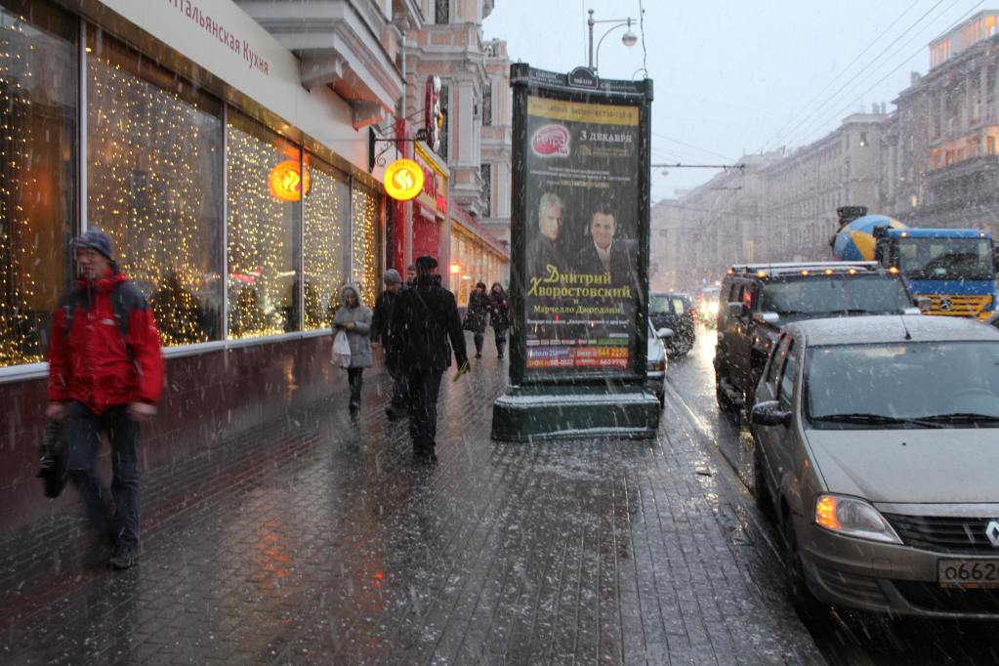
17
6
П
14
П
Е
Ш
Е
Х
О
Д
А
М
р
О
12
а
1
П
З
в
13
С
В
Е
Т
О
Ф
О
Р
Е
Н
о
11
3
Ш
Е
С
Т
Н
А
Д
Ц
А
Т
Ь
й
8
О
Г
К
Ш
Б
У
16
9
Л
Г
5
Л
15
О
П
А
С
Н
О
С
Т
Т
Ь
Ф
Е
О
О
И
Р
7
А
Д
М
И
Н
И
С
Т
Р
А
Т
И
В
Н
А
Я
О
Р
Т
О
Т
Ы
А
2
В
О
Д
И
Т
Е
Л
Ь
У
Н
Щ
А
О
И
Р
В
4
К
А
Т
А
Ф
О
Т
Ы
К
10
Ш
Т
Р
А
Ф

Slide 8
Вопрос №1
Должностное лицо, управляющее движением транспортных средств и пешеходов по переходу

Slide 9
Вопрос №2
Человек, управляющий каким-либо транспортным средством

Slide 10
Вопрос №3
Минимальный возраст для управления мопедом и скутером

Slide 11
Вопрос №4
Машины в плохую погоду включают свет. А что применяют при этом велосипедисты?

Slide 12
Вопрос №5
Для обозначения, какого маневра велосипедист поднимает руку вверх

Slide 13
Вопрос №6
Велосипед с маленьким объемом двигателя

Slide 14
Вопрос №7
Какая ответственность накладывается на водителя мопеда, велосипеда и скутера за невыполнение ПДД

Slide 15
Вопрос №8
Специальный головной убор для водителя мопеда, скутера или велосипеда

Slide 16
Вопрос №9
В темное время суток и в условиях недостаточной видимости на велосипедах и мопедах должны быть включены…

Slide 17
Вопрос №10
Сотрудник ГИБДД за невыполнение ПДД накладывает на любого водителя…

Slide 18
Вопрос №11
Самый опасный маневр на транспортном средстве

Slide 19
Вопрос №12
Специальный символ, носитель информации для водителей и пешеходов

Slide 20
Вопрос №13
Световое, сигнальное устройство, которому должны подчиняться водители велосипеда, мопеда и скутера на регулируемых пешеходных переходах и перекрёстках

Slide 21
Вопрос №14
Велосипедистам допускается движение по обочине, если это не создаёт помех…

Slide 22
Вопрос №15
Дорожный знак, устанавливаемый на месте ДТП

Slide 23
Вопрос №16
Часть дороги для передвижения пешеходов

Slide 24
Вопрос №17
По какому краю проезжей части в городе должен ехать водитель велосипеда, скутера и мопеда соблюдающий правила дорожного движения

Slide 25
Руководитель проекта: мастер производственного обучения Политехнического Колледжа №50
Татьяна Фёдоровна Лебедева

